Slide 1
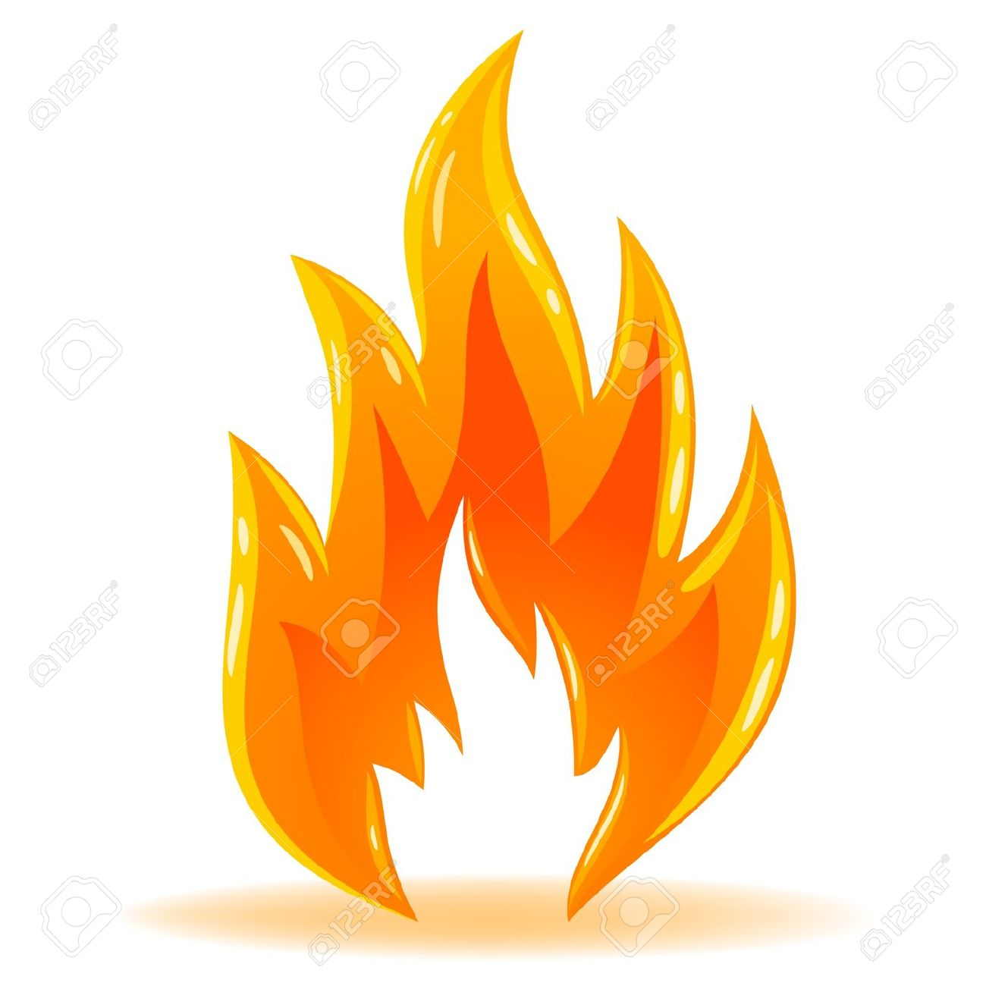
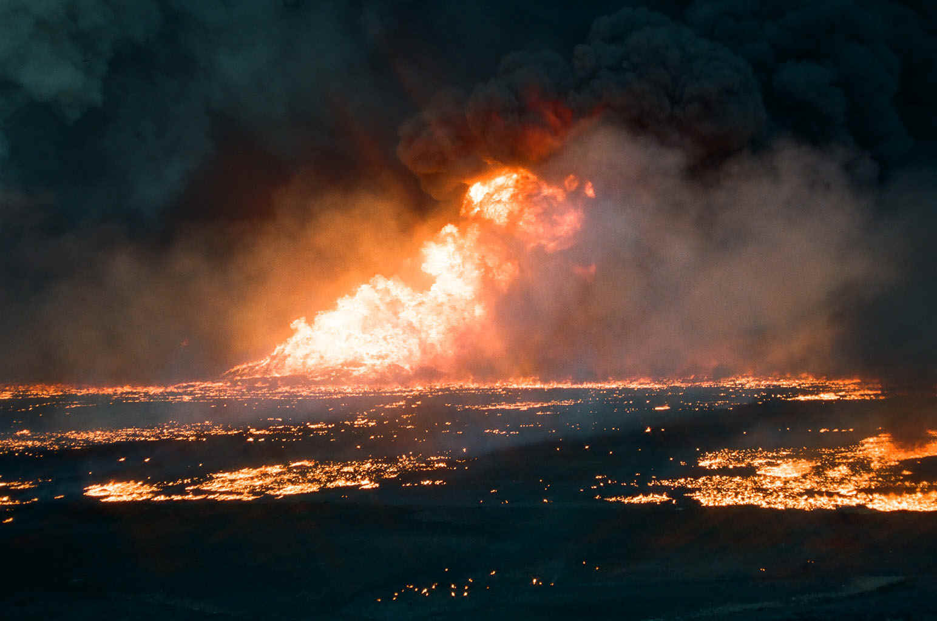
TEMA: EL INFIERNO.
INTRODUCCIÓN:
¿Existe el infierno?. Es una pregunta que muchas personas se hacen, vamos a la Biblia para ver que nos enseña ella.
Es mejor entrar al cielo manco que ser arrojado al infierno. Mat.5:29-30; 18:9; Marcos.9:43-45,47.

Slide 2
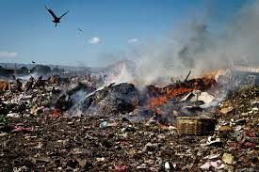
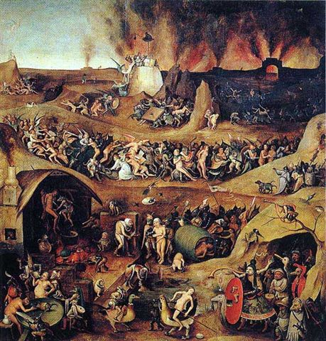
El valle de Hinom había sido profanado con el sacrificio de niños a Moloc, por lo que como lugar maldito era empleado como basurero de la ciudad, donde los gusanos estaban presenten y ardía el fuego. Es asi una viva imagen del castigo eterno.
LOS NIÑOS ERAN QUEMADOS.

Slide 3
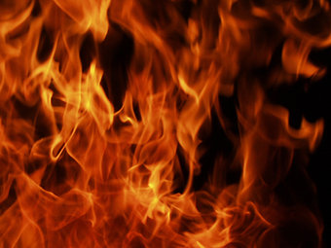
Dios arrojará el alma y el cuerpo del impío al infierno. Mat.10:28; Lucas.12:5. “GEHENA”- Es una transliteración de “GE- HINNOM”- Valle de Hinom, donde los niños eran arrojados a los ardientes brazos metálicos de Moloc, al rojo vivo. II Resyes.23:10. Josías abolió estas abominaciones y luego paso a ser un lugar para echar todo tipo de desperdicios y basuras que quemaban constantemente, viniendo a ser un símbolo de castigo. “IMÁGENES VERBALES”.
Los hipócritas no pueden escapar de este castigo. Mat.23:23.

Slide 4
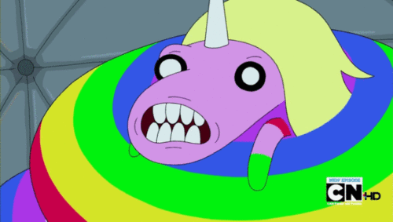
I. ¿A QUE ES SEMEJANTE EL INFIERNO?.
“AL LLORO Y CRUJIR LOS DIENTES”. Mat.13:50. El dolor será tan grande que los hombres y mujeres estarán llorando y crujiendo sus dientes eternamente y sin descanso.
VA SER TANTO EL DOLOR QUE VAN A CRUJIR LOS DIENTES.

Slide 5
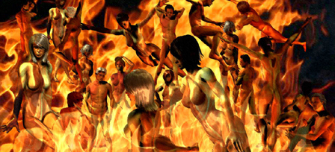
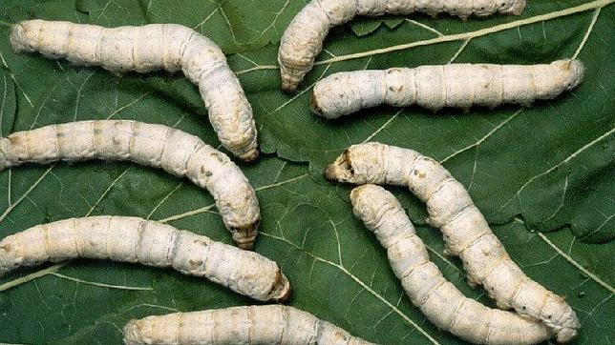
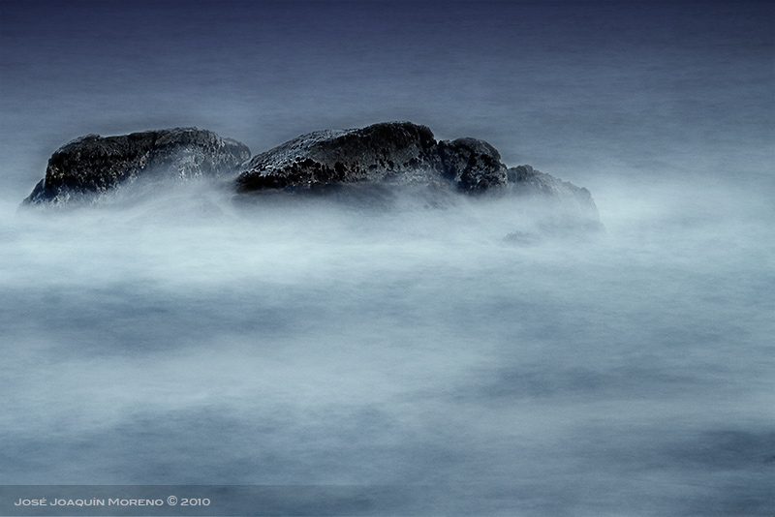
“AL FUEGO ETERNO”- Mat.18:8. Es un lugar donde el fuego no se apaga y el gusano no muere. Quemarse con fuego es un dolor terrible aun cuando solo sea por un momento, el infierno no obstante es descrito como fuego eterno.
UN FUEGO QUE NUNCA SE APAGARA, SERA ETERNO. Y EL GUSANO NO MUERE.
“TINIEBLAS DE AFUERA”- Mat.22:13. Las tinieblas son horribles, por que representan la separación total de Dios, quien es la luz. Y además las tinieblas no nos dejan ver.
SERA TODO OSCURIDAD, NO ABRA LUZ NUNCA.

Slide 6
“ES PEOR QUE LA MUERTE SIN MISERICORDIA”- Heb.10:28-29. No hay nada peor en esta vida, que la muerte sin misericordia, como una forma de castigo, imaginarse a una persona matando a otra en una forma tan agonizante, como sea es una cosa terrible. No obstante el que rehuse someterse al hijo de Dios, enfrentará algo peor que la muerte sin misericordia. Rom.2:8-9; II Tes.1:6-7; II Ped.3:7; Judas.14-15.
Amigo lector ya vimos a que es semejante el infierno. Es algo muy terrible, el infierno es una realidad, no un sueño, no un cuento, como muchos hacen creer, la Biblia lo afirma y lo pone como la cosa más terrible que nosotros nos imaginemos.

Slide 7
II. LAS PERSONAS ESCOGEN SU PROPIO DESTINO:
EN UNA PUERTA HAY VIDA ETERNA.
Muchos dicen que no pueden creer que Dios, que es tan misericordioso mande al hombre al infierno, eso es cierto Dios no manda al hombre al infierno, las personas irán al infierno por su propia y libre voluntad. Dios no los envía. Él Señor no quiere que nadie perezca. II Ped.3:9.
En Hechos.1:25. Al hablar de Judas, dijo que Judas por su transgresión se fue a su propio lugar. Él escogió ese lugar con sus hechos- Acciones, su vida.
Nosotros escogemos nuestro propio destino. Dios coloca delante del hombre dos caminos, uno lleva al infierno el otro al cielo. Deut.11:26-28; 30:19; Mat.7:13-14.
EN LA OTRA PUERTA HAY CONDENACION ETERNA.
DOS PUERTAS DOS DESTINOS
¿CUAL ESCOGE USTED?

Slide 8
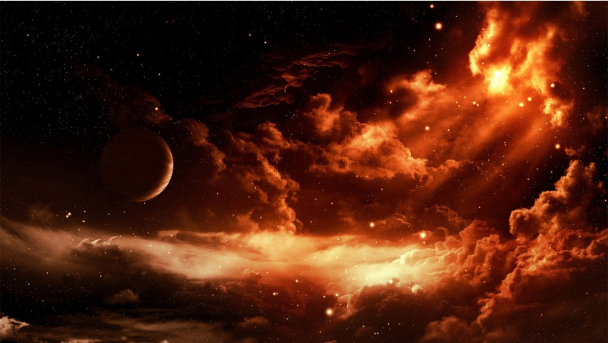
El fuego en el mundo domestico es beneficioso, por medio de este cocinamos nuestros alimentos y nos calentamos, el fuego también destruye nuestras posesiones y nuestra vida.
Dios frecuentemente usó el fuego para castigar al desobediente:
Hizo llover fuego y azufre sobre Sodoma y Gomorra. Gen.19:24.
Trajo granizo mezclado con fuego sobre los Egipcios. Ex.9:23-24.
Con fuego Dios destruyo doscientos cincuenta hombres que estaban en rebelión. Num.16:35.
Dios envió fuego sobre Nadab y Abiú. Lev.10:1-2.
Algún día los cielos se disolverán por el fuego. II Ped.3:10.

Slide 9
III. LA SEGURIDAD DEL INFIERNO:
Muchos dicen Dios es amor, es cierto, pero también es fuego consumidor. Heb.10:31; Marcos.16:16; Rom.5:9; 6:23; II Tes.1:7-9.
Algunos dicen. ¿Cómo puede uno ser quemado y quemado y no consumirse?. Primero no va hacer este mismo cuerpo y segundo tenemos el ejemplo de la Zarza. Ex.3:2. La zarza ardía en fuego y no se consumía.
El castigo es tan seguro como tan seguro es:
Que no perdono a los ángeles que pecaron. II Ped.2:4.
Tan seguro como el diluvio. II Ped.2:5.
Tan seguro que no perdono a Sodoma y Gomorra. II Ped.2.6.

Slide 10
IV. ¿CASTIGO ETERNO O ANIQUILACIÓN?:
La palabra “ANIQUILACIÖN”- Es del Latín “NIHIL”- Significa nada, la doctrina de los Testigos de Jehová y otros es que todas las personas dejarán de existir después de la muerte y se convertirán en nada.
Pero vemos en las escrituras que esto no es cierto. Mat.25:30; Marcos.9:43-44.
¿Este gusano se alimenta de algo que no existe?.
¿Puede uno ser castigado antes que empiece a sentirlo, si La conciencia es un elemento esencial del tormento.
¿Puede uno castigar un poste de luz?. ¿Puede uno apagar lo que él Señor llama fuego inextinguible?. En vista de que este fuego es el infierno. ¿El infierno deja de existir?. Claro que no.
no cómo puede un castigo dejar de existir?.

Slide 11
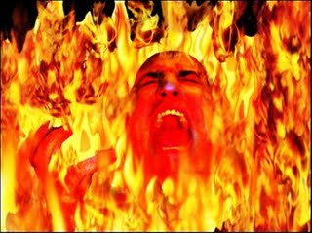
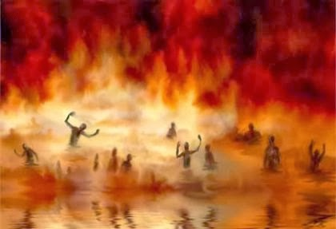
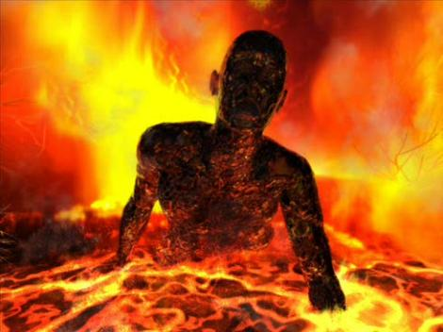
V. DESCRIPCIÓN DEL INFIERNO:
COMO DURE LA VIDA ETERNA DURA EL CASTIGO ETERNO. Y éstos irán al castigo eterno, pero los justos a la vida eterna. Mateo.25:46.
La Biblia describe al infierno como:
Fuego perpetuo. Mat.18:8; 25:41.
Es castigo eterno. Mat.25:46.
Es perdición eterna. II Tes.1:8-9.
Es juicio eterno. Heb.6:2.
Es un lago de fuego. Apoc.19:20; 20:14-15.
Es un lugar de tormento. Lucas.16:23; Apoc.14:11.
Es un lugar de condenación. Mat.23:33.
Es un lugar llamado las tinieblas de afuera. Mat.8:12; 25:30.
Es un lugar donde el fuego nunca se apaga. Marcos.9:47-48.

Slide 12
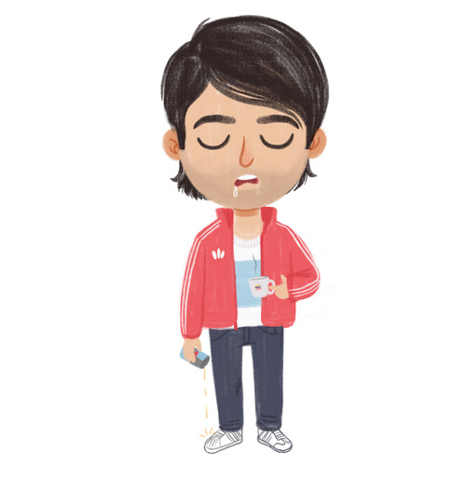
VI. ¿QUIENES IRÁN AL INFIERNO?:
El Diablos y sus ángeles. Mat.25:41.
Los que desobedecen al evangelio. II Tes.1:7-9.
Todos los impíos. I Ped.4:18.
Los cristianos apóstatas. II Ped.2:20-22.
Los hacedores de maldad. Mat.7:21-23.
Todos los mentirosos. Apoc.21:8.
NO SOLO DIGA

Slide 13
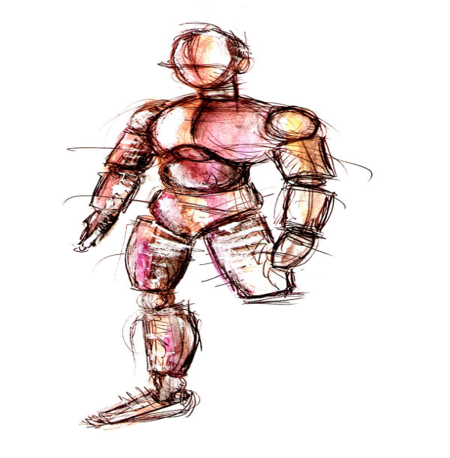
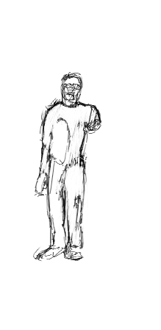
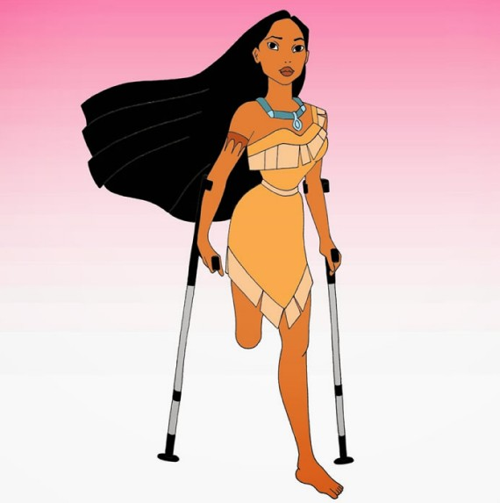
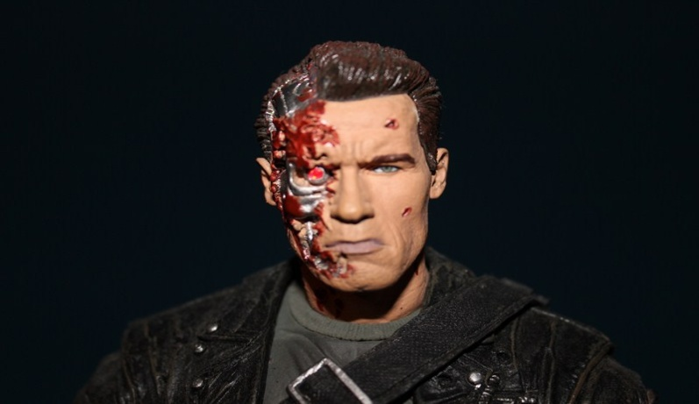
CONCLUSIÓN:
El infierno existe, no se deje engañar por falsos maestros.
Cada persona escoge su destino por sus hechos y acciones.
Dios no desea que vayamos a ese lugar.
si tu ojo derecho te es ocasión de pecar, arráncalo y échalo de ti; porque te es mejor que se pierda uno de tus miembros, y no que todo tu cuerpo sea arrojado al infierno. Mateo.5:29.
ES MEJOR ENTRAR COJO. Y si tu mano derecha te es ocasión de pecar, córtala y échala de ti; porque te es mejor que se pierda uno de tus miembros, y no que todo tu cuerpo vaya al infierno. Mateo.5:30.

Slide 14
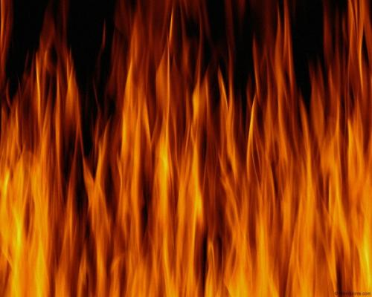
DIOS DESEA SALVARLE DE IR A ESE LUGAR
EL INFIERNO ES UNA REALIDAD NO SE DEJE ENSEÑAR Y SE PIERDA.

Slide 15
DIOS NOS BENDIGA A TODOS.

